Slide 1
«ВСЕМИРНЫЙ ДЕНЬ ФУТБОЛА»
Подготовила: инструктор по физической культуре Улитина Елена Петровна

Slide 2
ВСЕМИРНЫЙ ДЕНЬ ФУТБОЛА
10 декабря, поклонники самой популярной игры на планете отмечают Всемирный день футбола

Slide 3
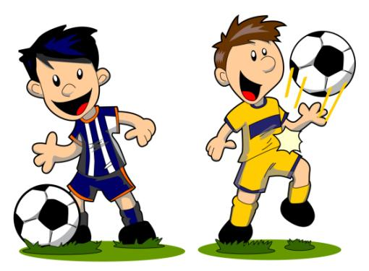
ЧТО ТАКОЕ ФУТБОЛ ?
.

Slide 4
ИСТОРИЯ ФУТБОЛА

Slide 5
ИСТОРИЯ ФУТБОЛА

Slide 7
ПРАВИЛА ИГРЫ

Slide 8
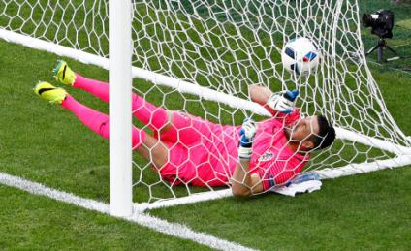
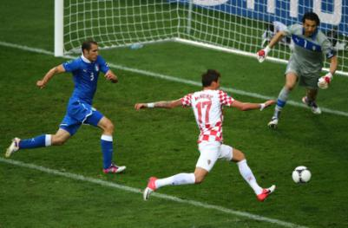
ЦЕЛЬ ИГРЫ

Slide 9
ТАКТИЧЕСКИЕ ПОСТРОЕНИЯ

Slide 10
ФУТБОЛЬНАЯ ЭКИПИРОВКА

Slide 11
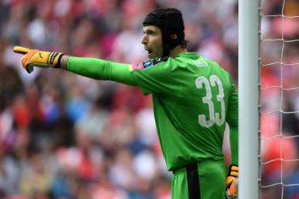
ФУТБОЛЬНАЯ ЭКИПИРОВКА

Slide 12
ФУТБОЛЬНОЕ ПОЛЕ

Slide 13
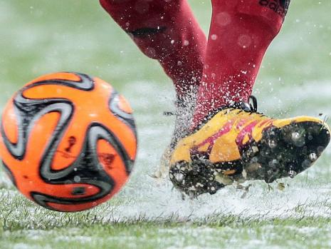
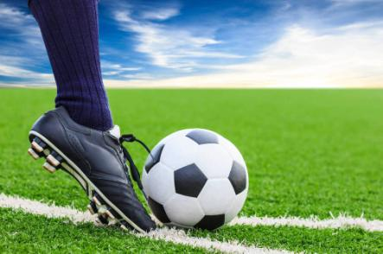
ФУТБОЛЬНЫЙ МЯЧ

Slide 14
НАКАЗАНИЕ В ФУТБОЛЕ

Slide 15
ФУТБОЛ НА БОЛЬШОМ ЭКРАНЕ

Slide 16
